Slide 1






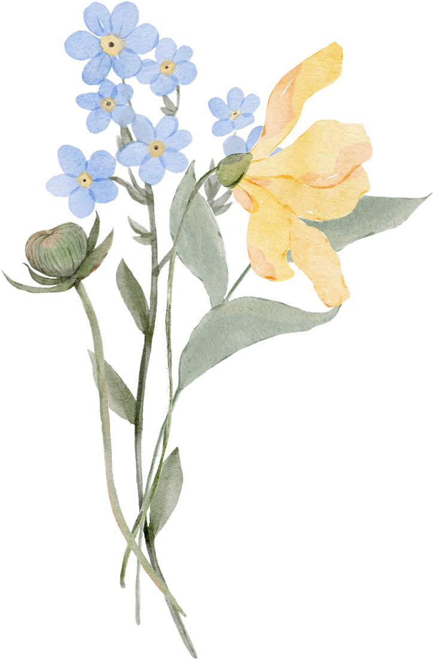



สถานการณ์โรคติดต่อที่มีความสำคัญสูง และไข้เลือดออก
จังหวัดอุบลราชธานี
สัปดาห์ที่ 40 พ.ศ. 2568
(1 มกราคม – 1 ตุลาคม 2568)
กลุ่มงานควบคุมโรคติดต่อ
สำนักงานสาธารณสุขจังหวัดอุบลราชธานี

Slide 2
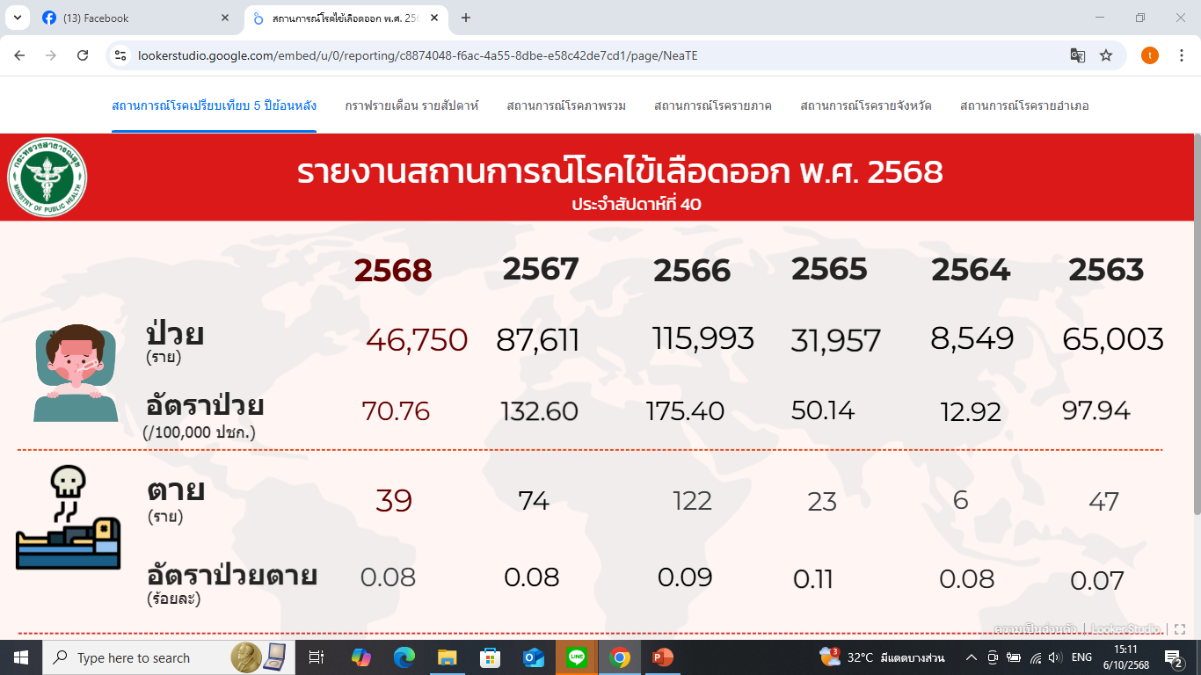

Slide 3
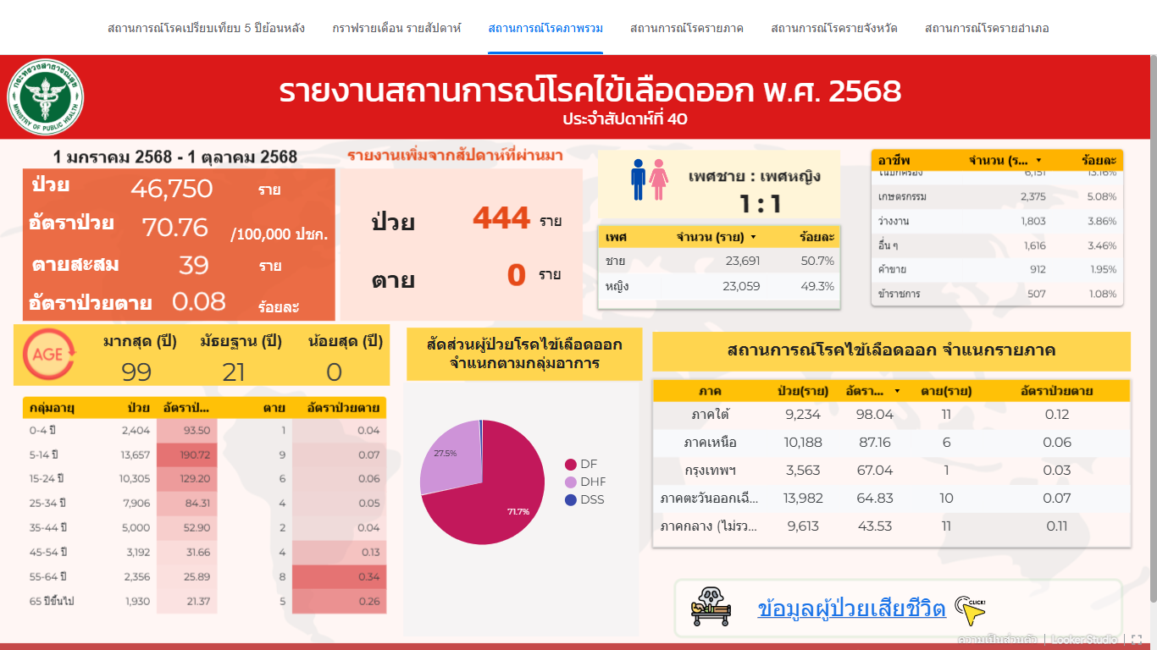

Slide 4
สถานการณ์โรคไข้เลือดออก จังหวัดอุบลราชธานี
เปรียบเทียบตามช่วงเวลาเดียวกันย้อนหลัง 5 ปี
สัปดาห์ที่ 40
 | 2568 * | 2567 | 2566 | 2565 | 2564 | 2563
ป่วย (ราย) | 1,732 | 2,151 | 2,527 | 535 | 1,709 | 1,480
อัตราป่วย (ต่อแสน) | 93.36 | 115.17 | 135.30 | 28.51 | 91.07 | 78.87
เสียชีวิต (ราย) | 1 | 0 | 0 | 0 | 0 | 0
อัตราตาย (ร้อยละ) | 0.06 | 0.00 | 0.00 | 0.00 | 0.00 | 0.00
จำนวนผู้ป่วย พ.ศ. 2568 น้อยกว่า พ.ศ. 2567 ณ ช่วงเวลาเดียวกัน 1.3 เท่า
สถานการณ์ จังหวัดอุบลราชธานี
ที่มา : ฐานข้อมูล DDS กองระบาดวิทยา กระทรวงสาธารณสุข

Slide 5

ผู้ป่วยไข้เลือดออก จังหวัดอุบลราชธานี
จำแนกรายอำเภอ ปี 2568
ลำดับ | อำเภอ | จำนวนป่วยสะสม (ราย) | อัตราป่วยต่อประชากรแสนคน | เสียชีวิต (ราย) | อัตราป่วยตาย (%) | ป่วย 4 สัปดาห์ล่าสุด | อัตราป่วย 4 สัปดาห์ล่าสุด (ต่อแสน)
1 | ดอนมดแดง | 74 | 271.6 | 0 | 0.0 | 2 | 7.3
2 | บุณฑริก | 207 | 216.4 | 0 | 0.0 | 6 | 6.3
3 | น้ำขุ่น | 65 | 194.8 | 0 | 0.0 | 2 | 6.0
4 | เดชอุดม | 302 | 169.9 | 0 | 0.0 | 5 | 2.8
5 | โพธิ์ไทร | 69 | 154.4 | 0 | 0.0 | 13 | 29.1
6 | ศรีเมืองใหม่ | 109 | 153.4 | 0 | 0.0 | 0 | 0.0
7 | นาเยีย | 40 | 145.6 | 0 | 0.0 | 0 | 0.0
8 | เหล่าเสือโก้ก | 36 | 128.5 | 0 | 0.0 | 0 | 0.0
9 | เขมราฐ | 105 | 127.2 | 1 | 1.0 | 5 | 6.1
10 | สิรินธร | 69 | 124.8 | 0 | 0.0 | 11 | 19.9
11 | ตาลสุม | 34 | 102.5 | 0 | 0.0 | 2 | 6.0
12 | ม่วงสามสิบ | 73 | 86.4 | 0 | 0.0 | 2 | 2.4
13 | น้ำยืน | 60 | 85.4 | 0 | 0.0 | 6 | 8.5
อัตราป่วยมากกว่า 50.0 /แสน
อัตราป่วย 0.1 – 24.9 /แสน
สถานการณ์ จังหวัดอุบลราชธานี
อัตราป่วย 25.0 - 49.9 /แสน
ไม่มีผู้ป่วย

Slide 6
ผู้ป่วยไข้เลือดออก จังหวัดอุบลราชธานี
จำแนกรายอำเภอ ปี 2568
14 | โขงเจียม | 31 | 79.9 | 0 | 0.0 | 5 | 12.9
15 | เขื่องใน | 84 | 78.6 | 0 | 0.0 | 10 | 9.4
16 | ทุ่งศรีอุดม | 18 | 61.6 | 0 | 0.0 | 5 | 17.1
17 | พิบูลมังสาหาร | 81 | 61.1 | 0 | 0.0 | 3 | 2.3
18 | วารินชำราบ | 79 | 49.2 | 0 | 0.0 | 7 | 4.4
19 | สว่างวีระวงศ์ | 14 | 44.9 | 0 | 0.0 | 1 | 3.2
20 | เมืองอุบลราชธานี | 100 | 44.5 | 0 | 0.0 | 5 | 2.2
21 | สำโรง | 16 | 29.5 | 0 | 0.0 | 3 | 5.5
22 | นาตาล | 11 | 28.6 | 0 | 0.0 | 0 | 0.0
23 | นาจะหลวย | 14 | 23.8 | 0 | 0.0 | 0 | 0.0
24 | ตระการพืชผล | 25 | 20.6 | 0 | 0.0 | 5 | 4.1
25 | กุดข้าวปุ้น | 5 | 12.2 | 0 | 0.0 | 2 | 4.9
อัตราป่วยมากกว่า 50.0 /แสน
อัตราป่วย 0.1 – 24.9 /แสน
สถานการณ์ จังหวัดอุบลราชธานี
อัตราป่วย 25.0 - 49.9 /แสน
ไม่มีผู้ป่วย

Slide 7
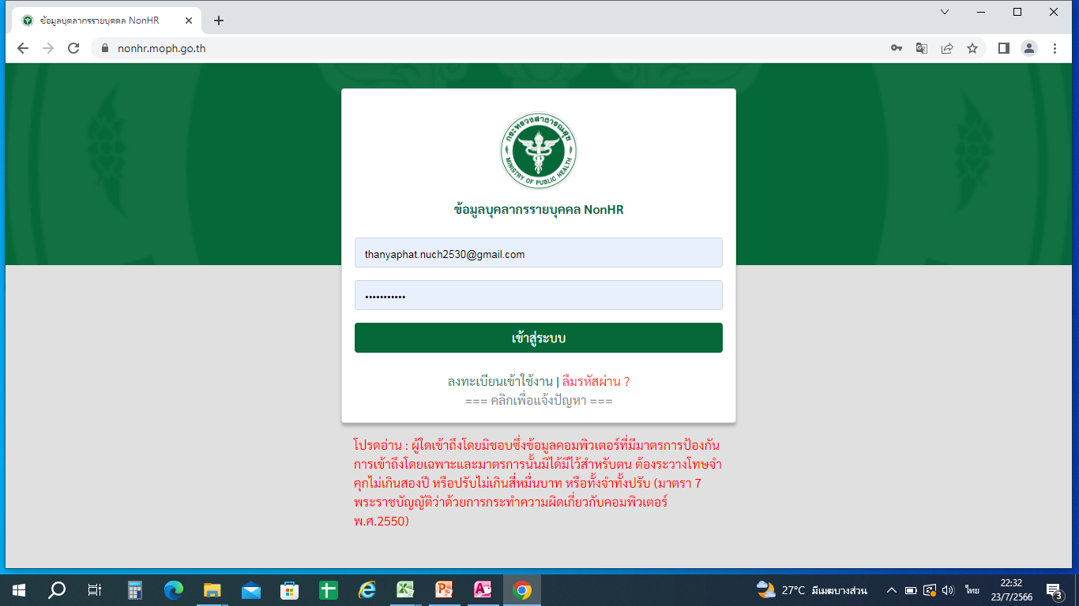
สถานการณ์โรคไข้เลือดออก อำเภอน้ำขุ่น
สถานการณ์โรคไข้เลือดออก
ประจำสัปดาห์ที่ 40 ปี 2568
(ข้อมูล ณ วันที่ 1 ตุลาคม 2568)
 | 2568 | 2567 | 2566 | 2565 | 2564 | 2563
ป่วย (ราย) | 65 | 22 | 135 | 13 | 0 | 29
ตาย(ราย) | 0 | 0 | 0 | 0 | 0 | 0
อัตราป่วยต่อแสน | 195.28 | 65.85 | 404.67 | 41.42 | 0 | 93.12
อัตราป่วยตาย(%) | 0 | 0 | 0 | 0 | 0 | 0

Slide 8
จำนวนผู้ป่วยไข้เลือดออกแยกรายตำบล ปี2568
ตำบล | จำนวน
ขี้เหล็ก | 33
ตาเกา | 14
ไพบูลย์ | 14
โคกสะอาด | 4
1 มกราคม 2568 ถึง 1 ตุลาคม 2568

Slide 9
จำนวนผู้ป่วยไข้เลือดออกแยกรายหน่วยบริการ ปี2568
หน่วยบริการ | จำนวน
รพ.สต.ขี้เหล็ก | 20
PCU น้ำขุ่น | 13
รพ.สต.น้ำขุ่น | 14
รพ.สต.สามแยกวังเสือ | 12
รพ.สต.ดอนโมกข์ | 2
รพ.สต.โคกสะอาด | 2
รพ.สต.โนนยาง | 2
1 มกราคม 2568 ถึง 1 ตุลาคม 2568

Slide 10
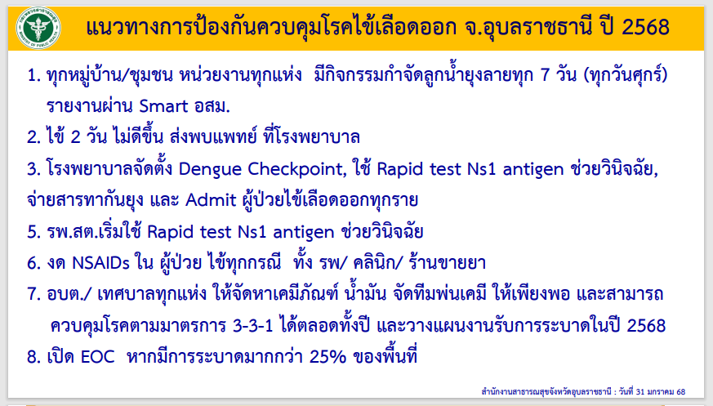
โ

Slide 11
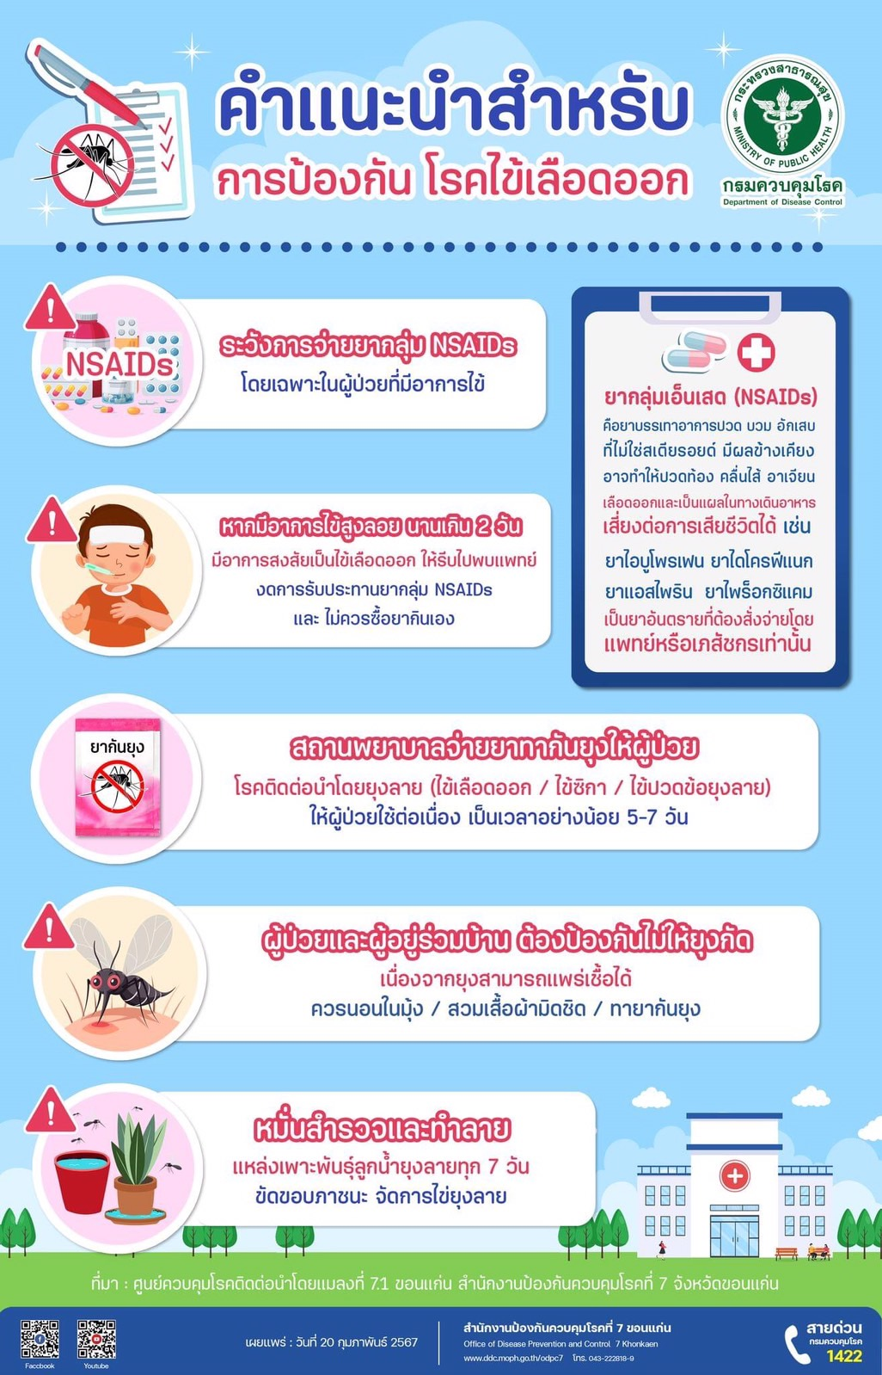


Slide 12


Slide 13


Slide 14


Slide 15
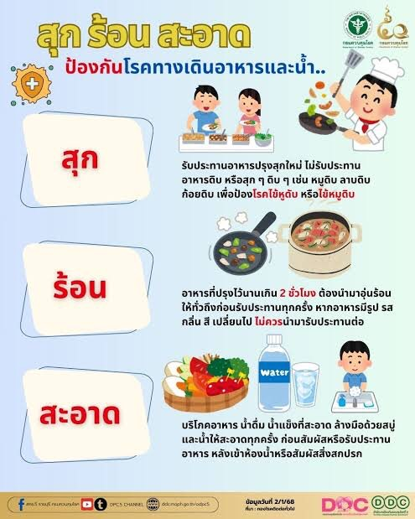

Slide 16


